Slide 1
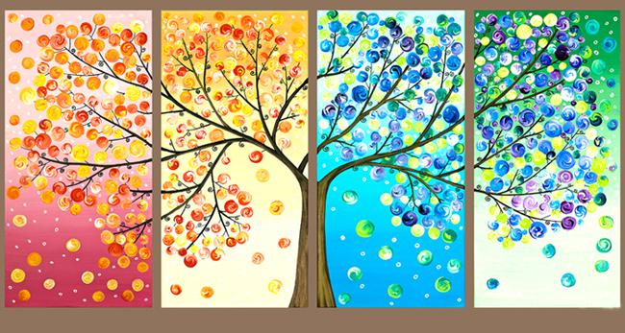
« Развитие креативного мышления у учащихся на уроках английского языка».
Березовская М.М. учитель английского языка, МОУ «Гимназия №1 г.Нерюнгри им.С.С. Каримовой»

Slide 2
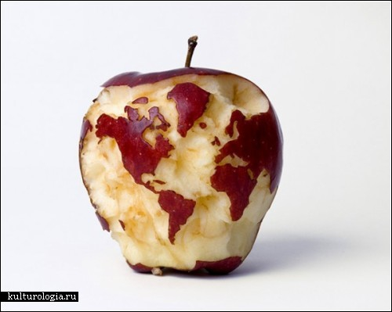
      Цель обучения иностранным языкам – это приобретение знаний, формирование у обучающихся навыков и умений, а так же усвоение ими сведений страноведческого, лингвострановедческого и культурно-эстетического характера.
«Креативное мышление» (от англ. «create» - создавать, творить) означает способность человека находить нестандартные решения различных проблем и при этом более эффективно их преодолевать.

Slide 3
СПОСОБЫ СТИМУЛИРОВАНИЯ ТВОРЧЕСКИХ СПОСОБНОСТЕЙ:
- обеспечение благоприятной атмосферы;
- доброжелательность со стороны учителя, его отказ от критики в адрес ребенка;
- обогащение окружающей ребенка среды самыми разнообразными новыми для него предметами и стимулами с целью развития его любознательности;
- обеспечение возможностей для практики;
- поощрения высказывания оригинальных идей;
- использование личного примера творческого подхода решения проблем;
- предоставление детям возможности активно задавать вопросы.

Slide 4
А есть ли польза креативного мышления для изучающих английский язык?
Использование языка – уже творческое действие, так как это создание чего-то нового (текста, высказывания, и т.д.) Мы трансформируем мысли и чувства в слова и знаки, которые можно увидеть и услышать. Из уже существующих слов мы каждый раз строим новые предложения, по-новому используя словосочетания, добавляя им новые смыслы и оттенки значений.
Не секрет, что некоторые люди от природы более креативны, чем другие, но творческое мышление можно развить. Это хорошая новость как для учителей, так и для учеников. Задания на развитие творческого мышления всегда очень интересные и доставляют массу положительных эмоций педагогам и учащимся. Они повышают мотивацию детей к изучению английского языка. Учащиеся используют язык для выполнения креативного задания в качестве инструмента, то есть в его первоначальной функции. Это готовит их к использованию иностранного языка и вне класса.

Slide 5
Какие же задания можно предложить для развития творческого мышления?
Необычное использование
Предлагаю ученикам придумать как можно больше способов использовать любой обычный предмет и рассказать об этом на английском языке. Например, стул, чашку или карандаш…
Вторая половинка фото
Показываю детям половину фотографии. Они пробуют догадаться, что изображено на второй части. Интересно, если изображение необычное или неожиданное.
Заголовок
Рассматриваю с учениками фотографию и прошу их придумать странный/смешной/злобный/страшный заголовок к нему на английском языке.
Мозговой штурм
Задача ребят в этом упражнении – записать как можно больше слов и выражений относящихся к заданной теме. Тему лучше выбрать относящуюся к уроку.
Инсценировки
Классическое задание по разыгрыванию сценок-диалогов. Ученики играют роли и говорят от лица своего персонажа. Чем необычнее герои, тем увлекательнее игра. Почему бы ни побывать на месте работника зоопарка, полицейского, мамы 10 детей, директора школы и т.д.

Slide 6
Споры
Отлично развивают креатив обсуждения противоречивых ситуаций, когда ученикам нужно принять прямо противоположные точки зрения: за и против поедания мороженого, например.
Любопытство
Для выполнения этого задания класс делится на 2 команды. Одна группа учеников задает как минимум 5 вопросов к простой картинке. Вторая команда придумывает ответы.
Оправдашки
Ребятам предлагаются достаточно абсурдные ситуации. Их задача оправдаться.
Например:
You were seen gluing apples to the tree in the garden. Why did you do that?
You were seen in the zoo at midnight. What were you doing there?

Slide 7
Для выучивания и закрепления песен можно использовать следующие упражнения:
«Цепочка» (Chain). Обучающиеся по очереди проговаривают одну строчку куплета и так до конца.
«Снежный ком» (Snowball). Каждый последующий обучающийся повторяет фразу предыдущего и добавляет свою.
«Закончи фразу» (Complete the phrase). Учитель произносит начало фразы, обучающиеся заканчивают.
«Вставь пропущенные слова» (Сomplete the missing words). Обучающиеся слушают песню и заполняют пропуски.
«Расставить строчки» (Put the lines in the correct order). Обучающиеся слушают песню и расставляют строчки в правильном порядке.

Slide 8

Приемы работы:
Spring is____
Summer is____
Autumn is____
Winter is____
When the weather is _____
We must not fret.
When the weather is _____
We must not scold.
When the weather is _____
We must not storm.
But be thankful together
Whatever the _____
(answer: wet, cold, warm, weather)

Slide 9

Заполни пропуски
На доске или на карточках:
_____in the morning,
_____in the day,
_____comes after dinner,
Then comes _____ to play.
_____in the evening,
When the _____is red.
Then the _____ is over
And we go to _____
(day, dinner, time, sky, breakfast, tea, supper, bed)

Slide 10
Проявление творческих способностей личности учащихся можно пронаблюдать на уроках английского языка в организации работы на примере работы с текстом. Любая работа с текстом или маленьким его фрагментом начинается с того, что художественное высказывание воспринимается детьми на слух или зрительно. И на этом этапе важно создание таких проблемных ситуаций, которые бы помогли ввести учащихся в систему художественных образов этого текста. Процесс восприятия текста (отрывка) и работа по прочитанному организуется с помощью разных заданий-вопросов типа:
Как вы полагаете, какое время года описывает поэт в этом отрывке? По каким признакам вы догадались об этом?
Посмотрите на иллюстрации и догадайтесь, о чём будет текст?
Как вы понимаете название текста? О чём может быть рассказ
Нарисуйте иллюстрацию к прочитанному тексту.

Slide 11
При осмыслении лингвистических средств создания образности художественного текста ученики должны осознать изобразительно-выразительные возможности тех явлений, которые изучаются на уроках. Красота иностранного языка открывается детям в процессе такой работы. Например, такие типы заданий-вопросов:
Выпишите из текста слова, с помощью которых передаются краски осени, зимы и т.д. Только ли прилагательные вам придется выписать, почему?
Назовите слова, которые помогают описать пейзаж?
Укажите синонимы, антонимы. Почему именно это слово употреблено?
Какие звуки преобладают и почему? и т.д.
Применение таких проблемных ситуаций в учебном процессе дает возможность формировать у учащихся определенную познавательную потребность, но и обеспечивают необходимую направленность мысли на самостоятельное решение возникшей проблемы.

Slide 12
Иностранный язык обладает большим потенциалом для развития творческих способностей учащихся. Воздействуя на личность, формирование творческих способностей обогащает эмоциональный и практический опыт, развивает психику, формирует интеллектуальный потенциал, способствует воспитанию эстетических и умственных способностей, ведет к накоплению профессиональных навыков и умений, развитию природных задатков детей, их нравственных качеств. Оно настраивает на дальнейшую, активную творчески-осознанную самодеятельность школьников, что отвечает их духовным потребностям, удовлетворяет их стремление к самореализации, и проявлению личностных качеств. Все это является эффективным средством комплексного развития личности, выявления формирования ее творческого потенциала. Одним из средств, которые способствуют творческому развитию личности школьника является применение нетрадиционных форм урока иностранного языка. Нетрадиционные формы урока английского языка реализуются, как правило, после изучения какой-либо темы или несколько тем, выполняя функции обучающего контроля.

Slide 13
Урок-проект
Урок-творчества
Урок-экскурсия
Урок-интервью и т.д.
Даже элемент из подобных уроков в процессе обучения, будет уместным для развития креативного мышления учеников.
Можно сделать заключение, что творческие способности есть у каждого ребёнка. Это индивидуально-психологические особенности, отличающие одного человека от другого. От того насколько они будут развиты, зависит творческий потенциал нашего общества, так как формирование творческой личности приобретает сегодня не только теоретический смысл, но и практический смысл.
И какую бы профессию не выбрал себе в будущем бывший ученик, те креативные навыки, что он получил в процессе обучения иностранному языку, обязательно ему пригодятся в любой деятельности и просто, в жизни.

Slide 14

“Творчество заразительно. Передай другому!” – Альберт Эйнштейн

